Slide 1
mardi, le huit avril

Slide 2
Travail de cloche
Dessinez un serpent boa qui a avalé un éléphant.

Slide 3
mardi, le huit avril

Slide 4
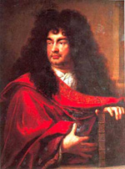
Zacharie Jacob, dit Montfleury, était acteur bien connu en France pendant le XVIIème siècle. Il était rival de Molière et de Cyrano de Bergerac. Dans son pièce, Edmond Rostand parle de l’inimitié entre Montfleury et Cyrano.

Slide 5

vendredi

Slide 6
Next presentation cycle
Quelqu’un(e) que j’admire
Vous devez parler d’une personne qui n’est ni un membre de votre famille ni une personne sainte d’une religion ni un(e) prof à LCHS.
Il n’est pas nécessaire que vous parlez d’une personne bien connu.
Vous devez décrire:
qui est la personne dont vous parlez
comment vous connaissez de cette personne
pourquoi vous l’admire
qu’est-ce que vous avez fait ou vous voudrez faire en admiration de cette personne
Les diapos pour vous aider en présentant cette exposition sont facultatives.

Slide 7
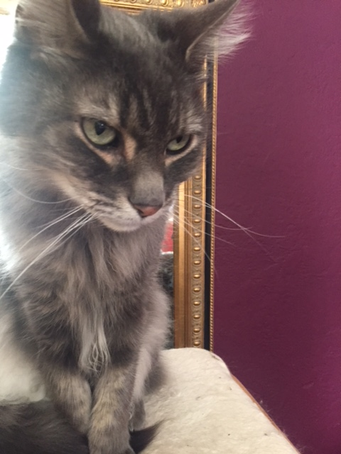

Slide 8
Devoirs

Slide 9
Billet de sortie
Pensez-vous que le dessin numéro un resemble plus à un serpent boa ou à un chapeau? Pourquoi?

